Slide 1
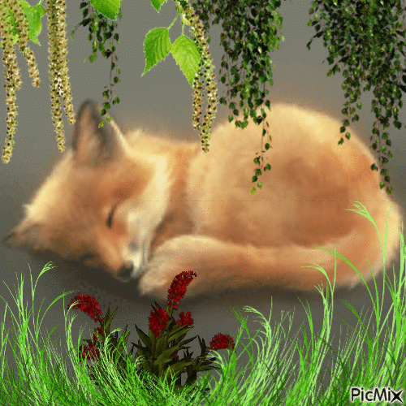
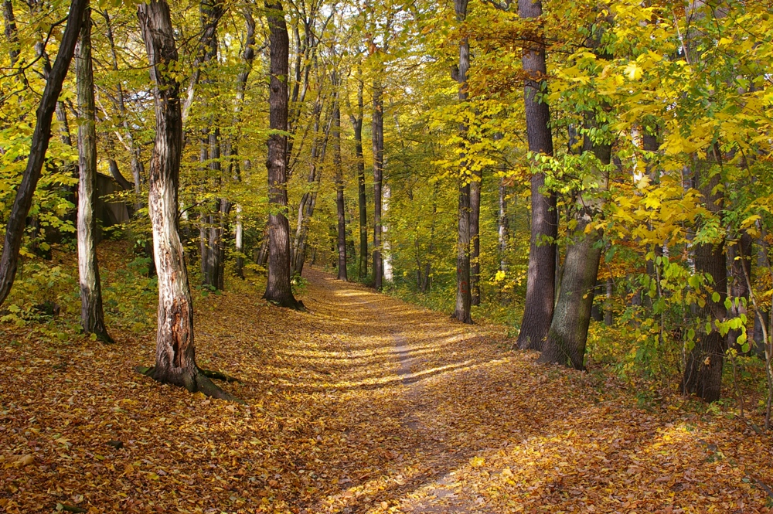
Les domov pro zvířata
l

Slide 2
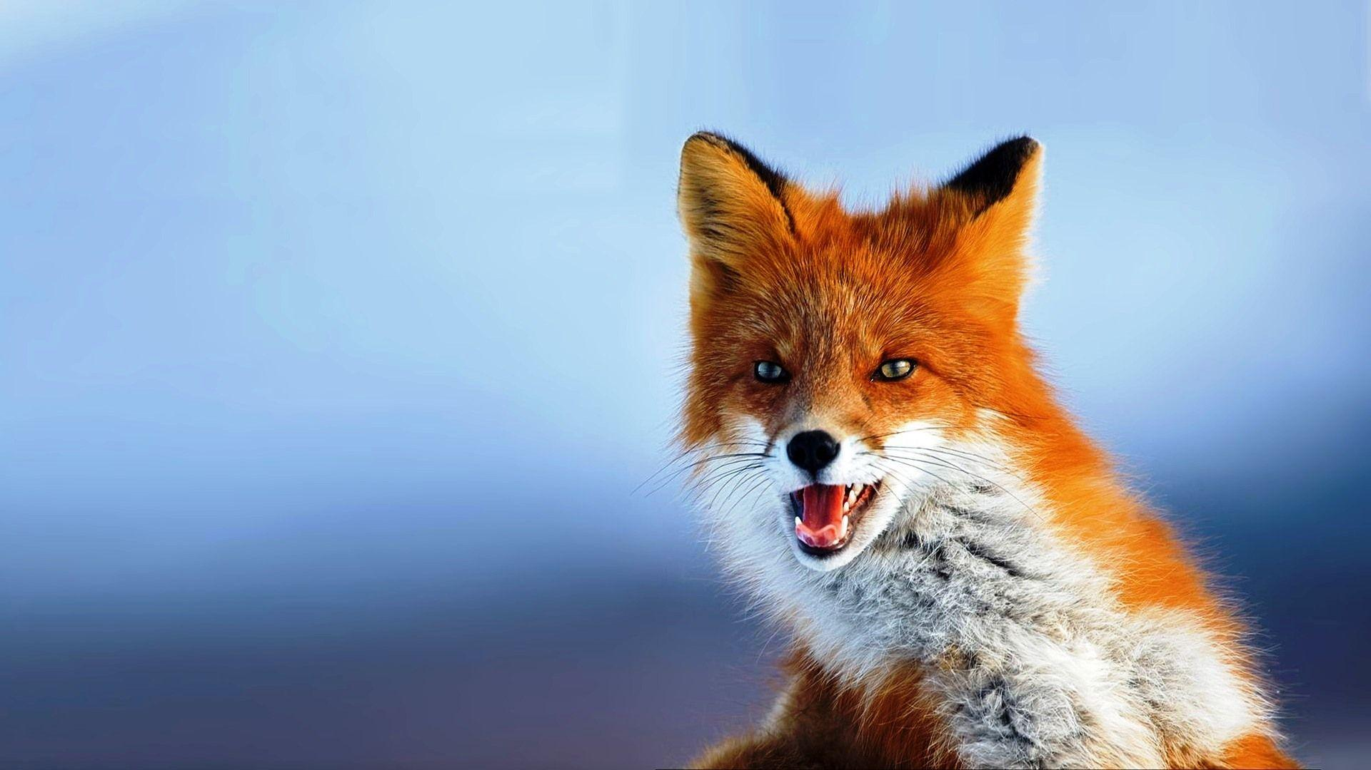
liška
Živí se hmyzem
Tělo lišky je 100 až 140 cm dlouhé včetně oháňky a v kohoutku 30 až 40 cm vysoké. Oháňka měří 35 až 45 cm. Tělesná váha značně kolísá, udává se rozpětí 4 až 10 kg, výjimečně může přesáhnout i 12 kg

Slide 3
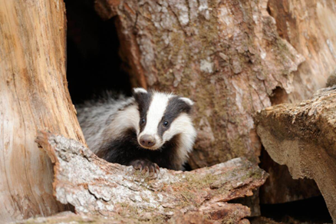
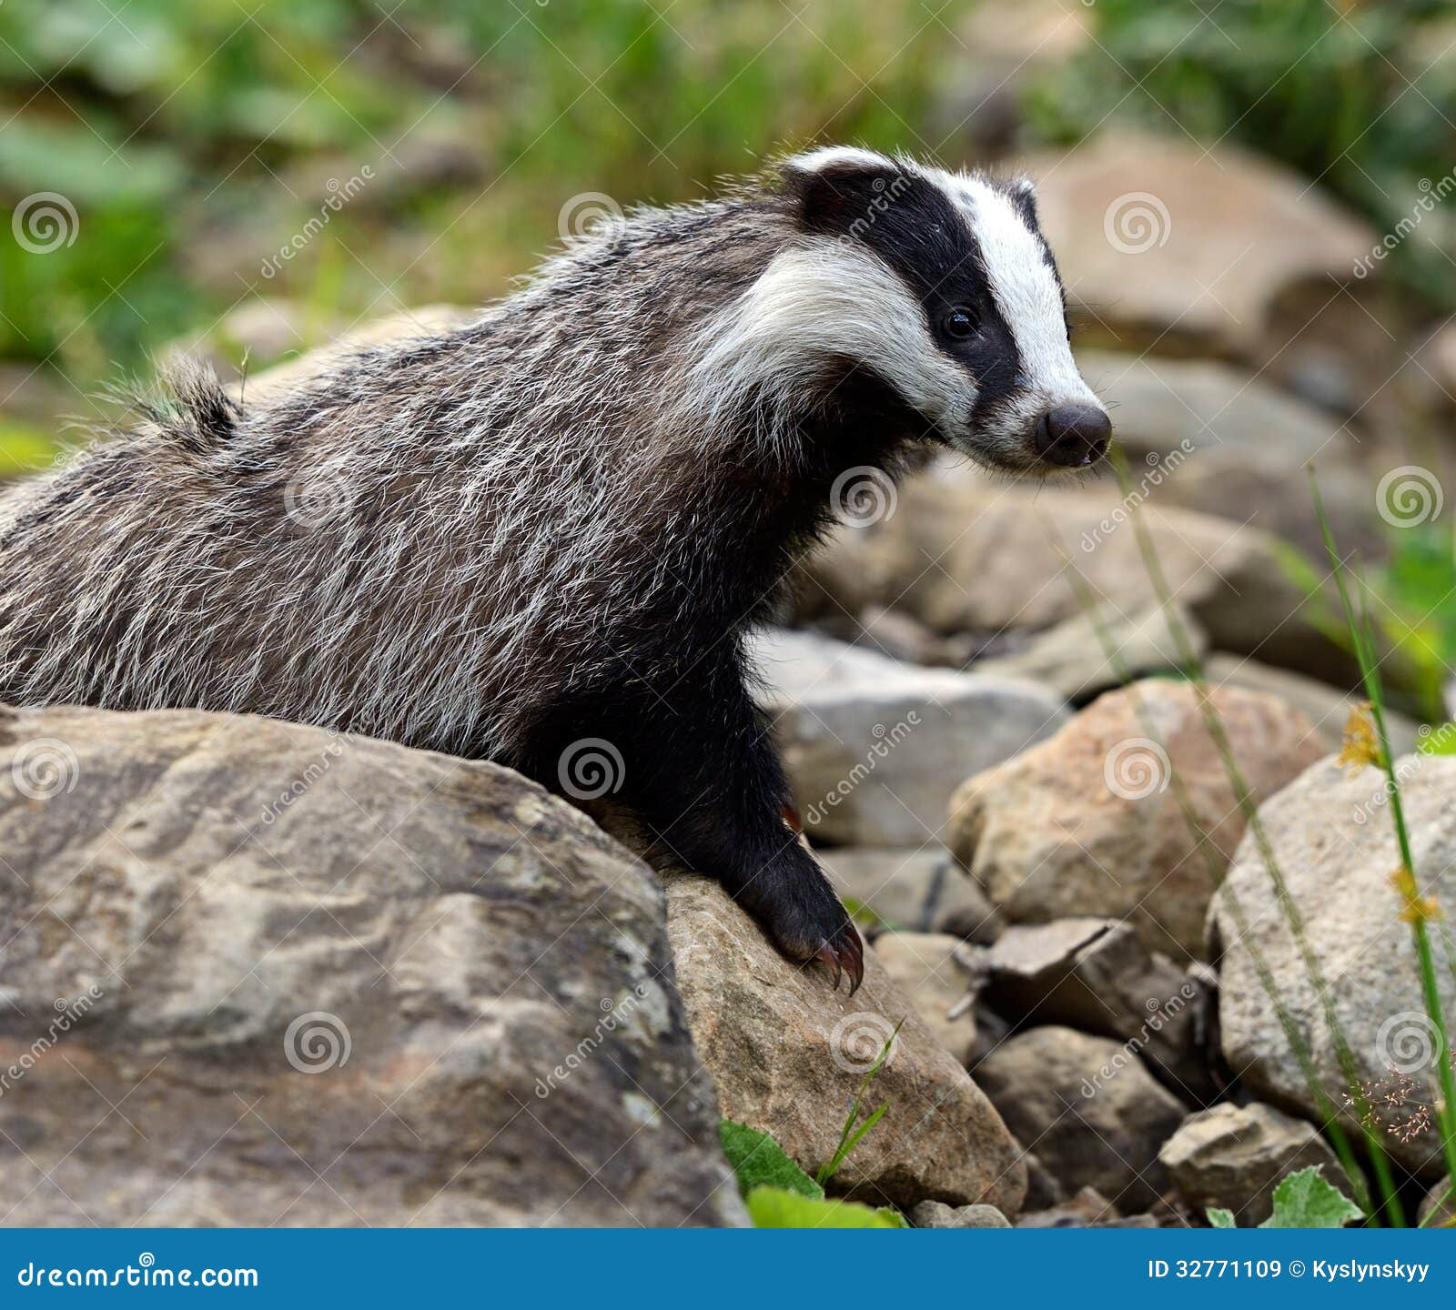
jezevec
Jezevec se muže dožít 15 let s kořistí se nenadře

Slide 4
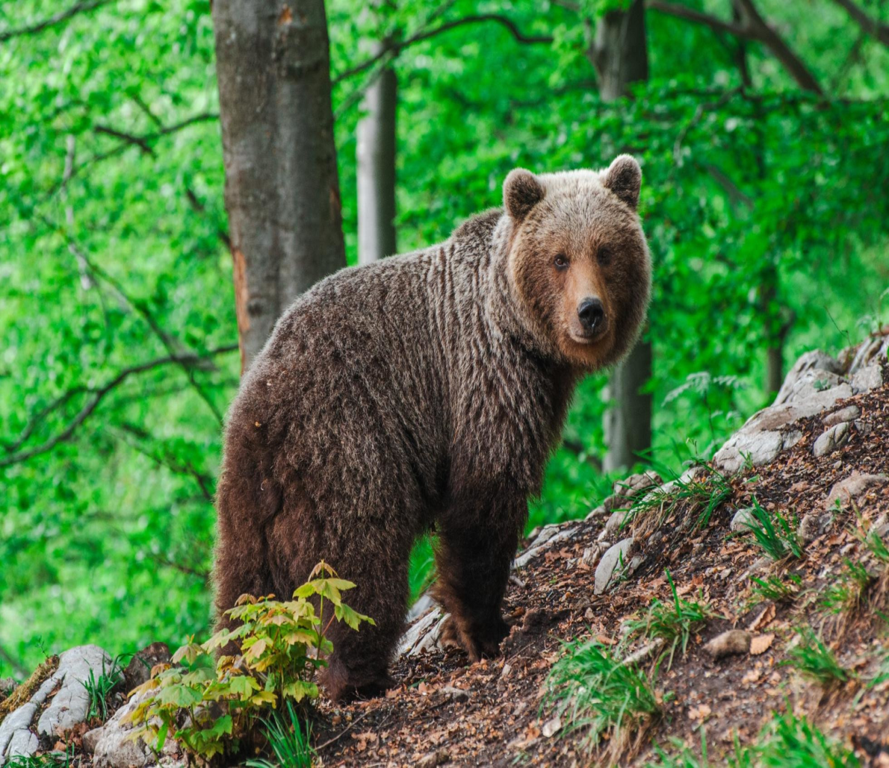
medvěd
Medvěd není domácí zvíře ale divoké zvíře
Živí se hmyzem
Obecně měří 100–220 cm, z toho ocas 5–20 cm, v kohoutku 90–150 cm a váží 100–350 kg.
zkonzumovat až 40 kg potravy. Zimu přečkává v brlohu

